Slide 1
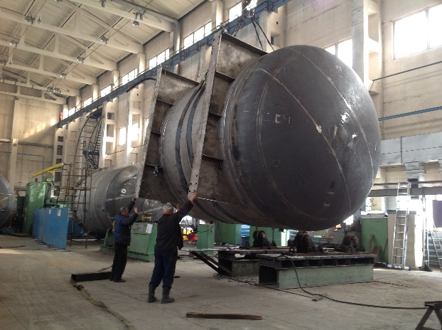
Создание общественной среды, благоприятной для развития
бизнеса
Территория реализации практики: ЗАТО Северск Томской области

Slide 2
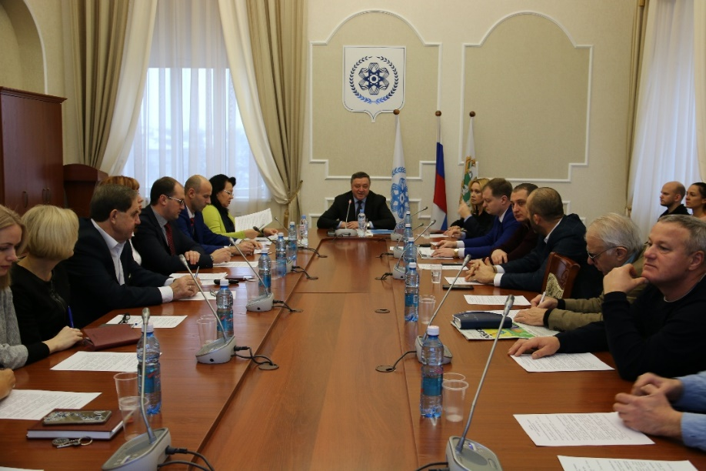
Совет по развитию и поддержке предпринимательства образован при Мэре ЗАТО Северск в целях организации конструктивного диалога органов местного самоуправления, субъектов предпринимательской деятельности, организаций инфраструктуры поддержки малого и среднего предпринимательства по вопросам развития и поддержки предпринимательства.
Совет по развитию и поддержке предпринимательства ЗАТО Северск и Единый день приема предпринимателей
Ежемесячно в Администрации ЗАТО Северск проходит Единый день приема предпринимателей. Мероприятие направлено на оперативное рассмотрение и разрешение спорных вопросов (проблем) субъектов предпринимательской деятельности ЗАТО Северск.

Slide 3
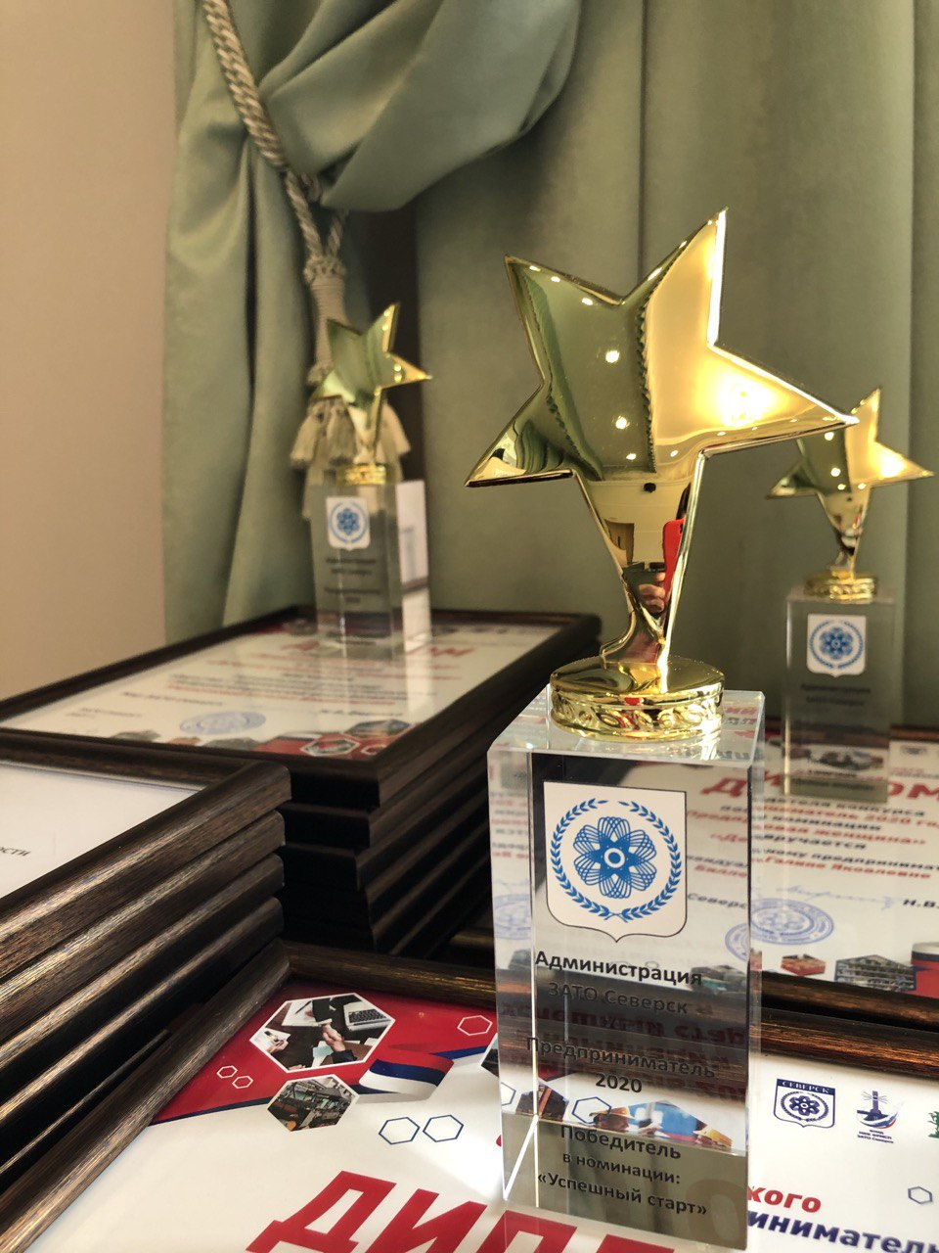
Смотры и конкурсы
на лучшее предприятие по оформлению к новогодним и рождественским праздникам
на лучшее предприятие по санитарному благополучию при подготовке объектов потребительского рынка к работе в летний период
смотры конкурсы по направлениям деятельности, например, «Лучшее предприятие общественного питания»
на лучший субъект предпринимательства ЗАТО Северск

Slide 4
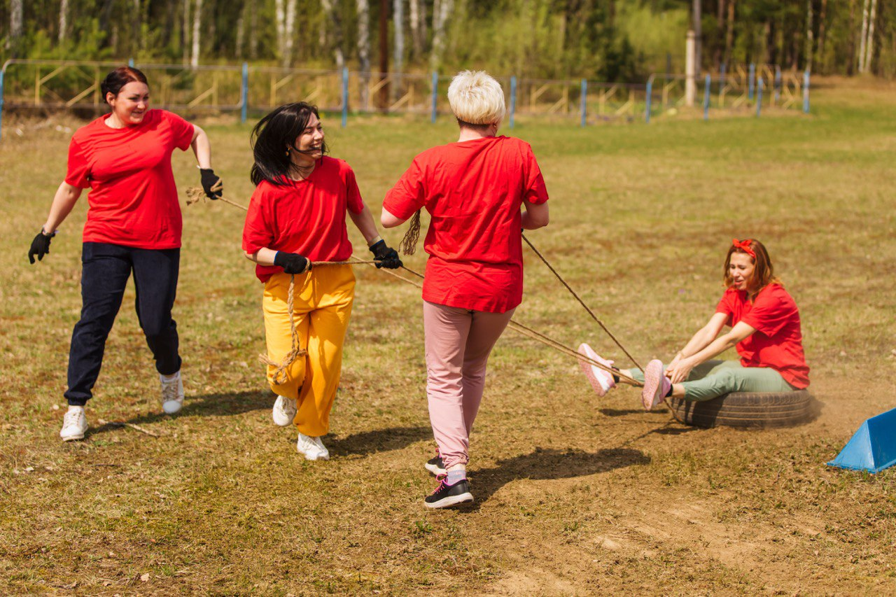
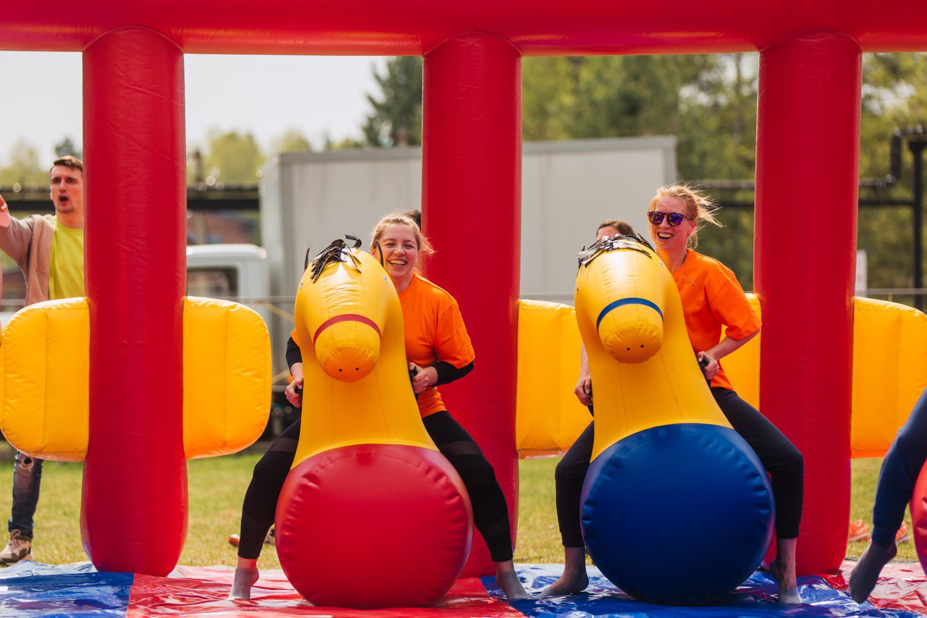
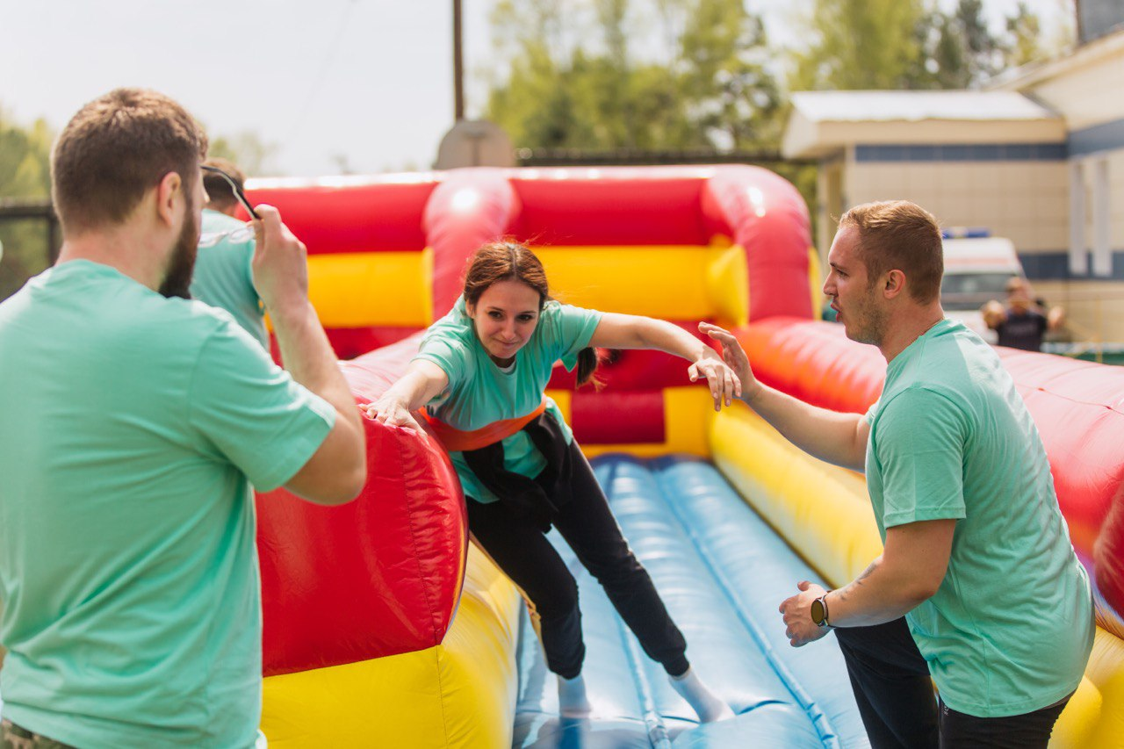
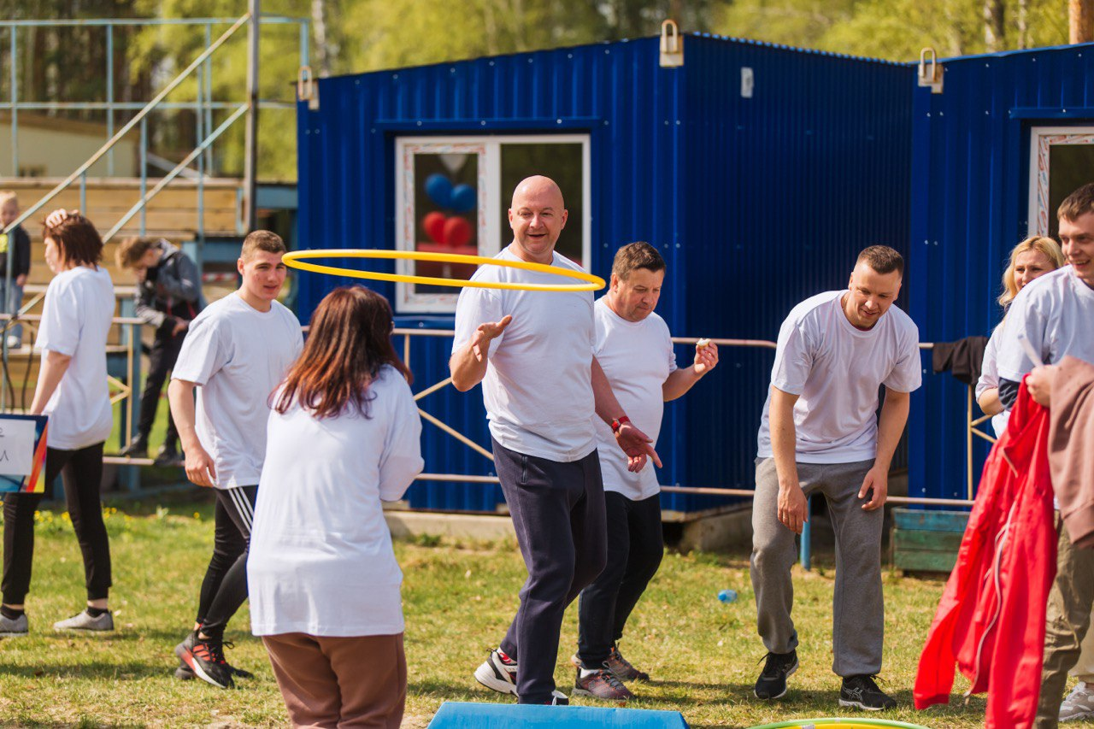
В рамках празднования Дня российского предпринимательства в ЗАТО Северск в 2021 году впервые организовано и проведено мероприятие, получившее высокую оценку ее участников и гостей, - это Семейная спартакиада для бизнеса

Slide 5
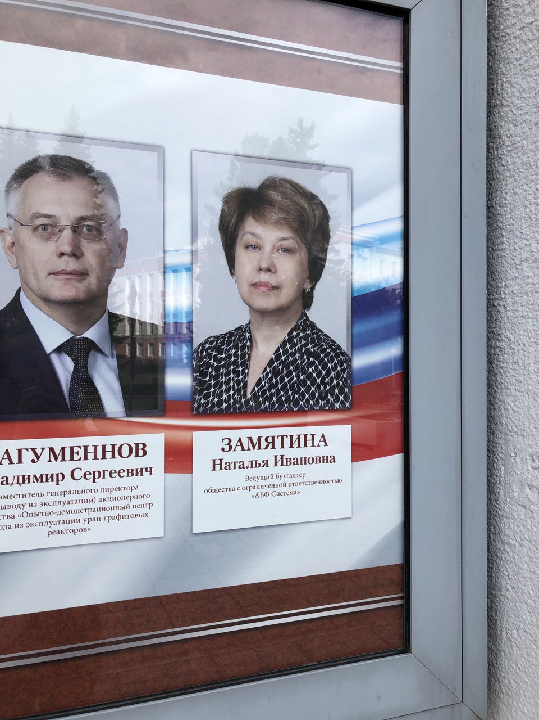
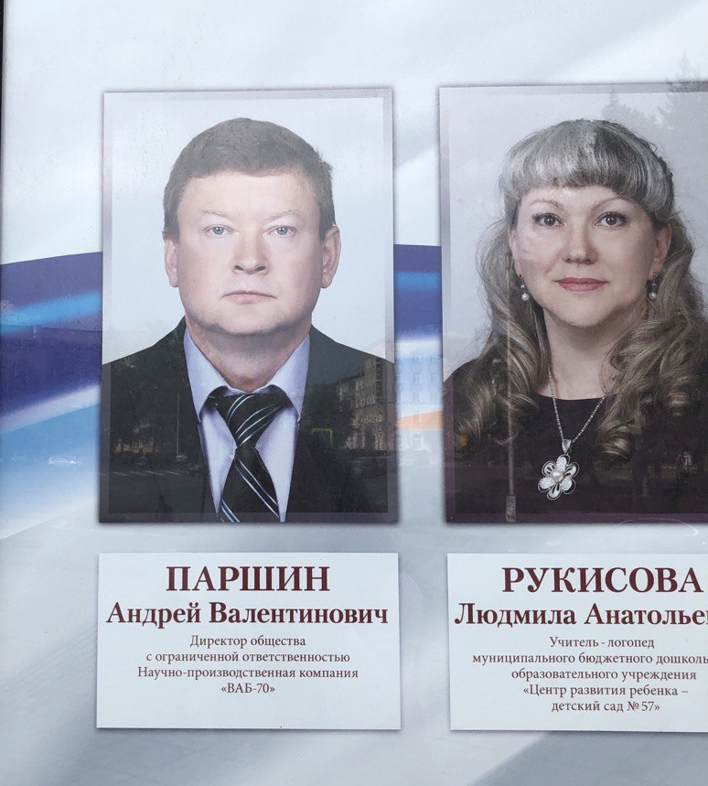
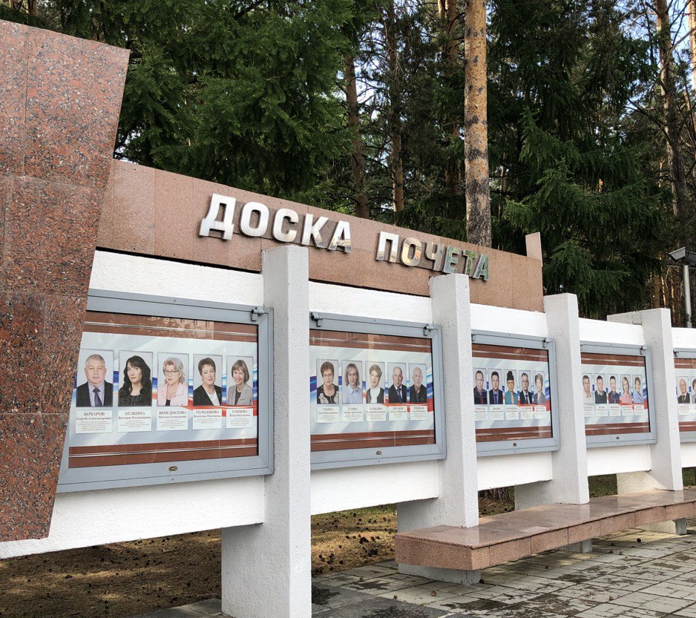
В целях поощрения субъектов предпринимательства за вклад в социально-экономическое развитие города фотографии кандидатов размещаются на Доске Почета ЗАТО Северск
Доска почета
работники организаций, добившихся наилучших результатов в своей профессиональной деятельности
достижения субъектов предпринимательства
повышение общественной значимости предпринимательской деятельности
количество кандидатур от бизнеса с 2006 года на Доске Почета выросло вдвое

Slide 6
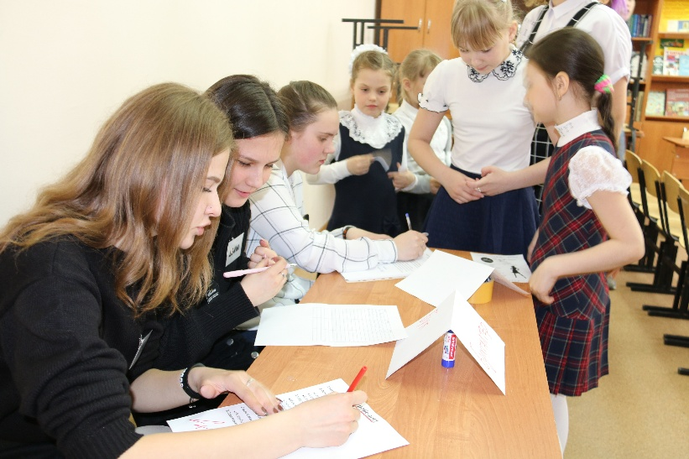
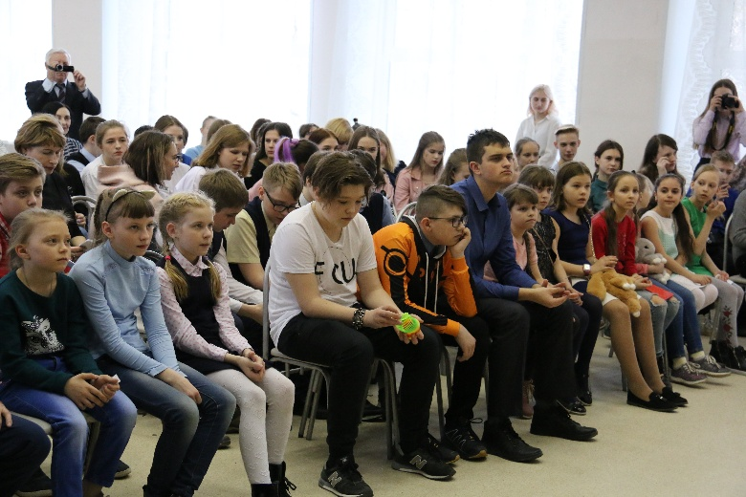
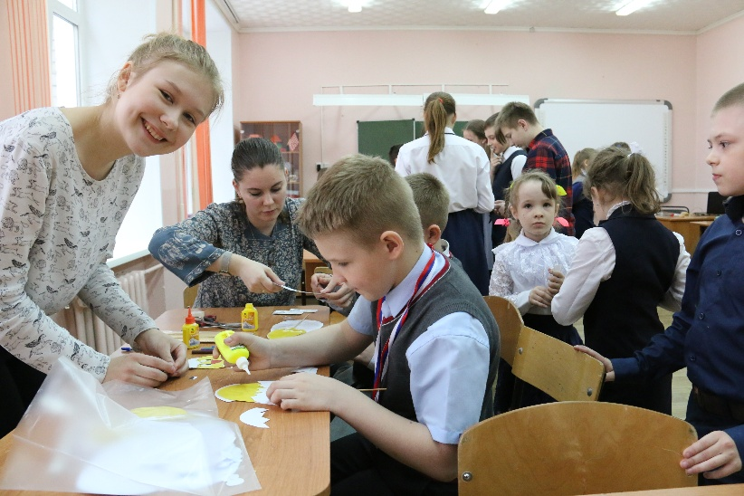
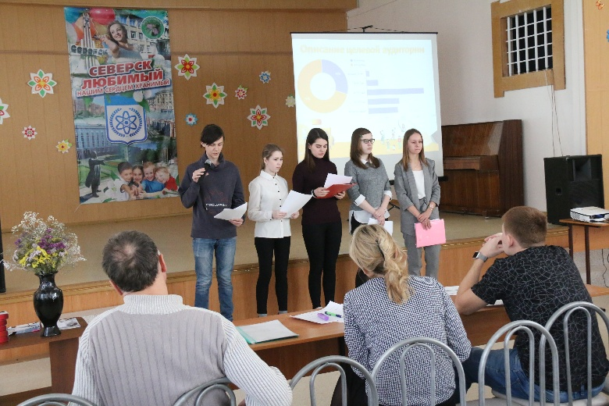
Вовлечение молодежи в предпринимательскую деятельность
Конкурс бизнес-идей школьников,
Деловая экономическая игра
«В городе Эконо»
Приняли участие
446
школьников

Slide 7
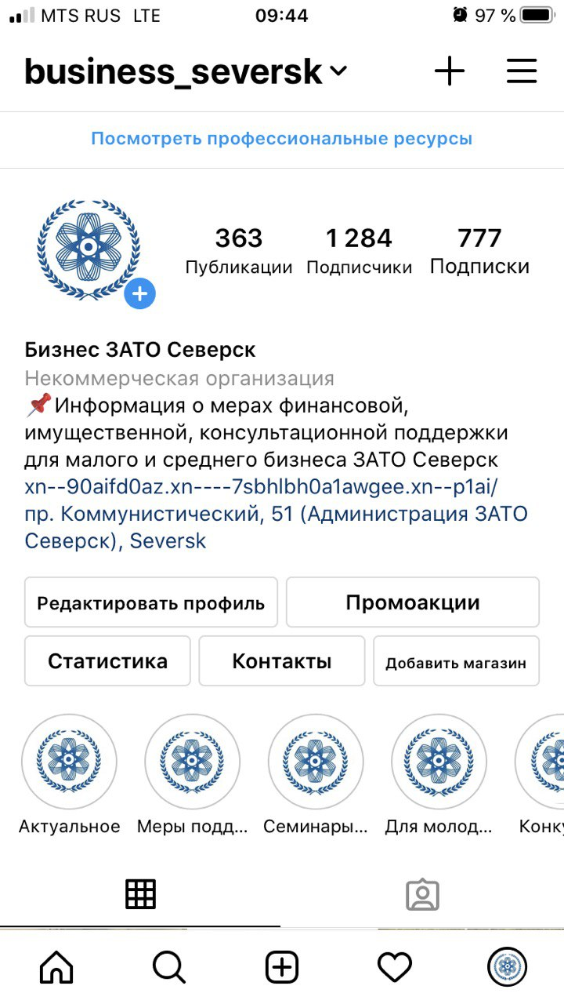
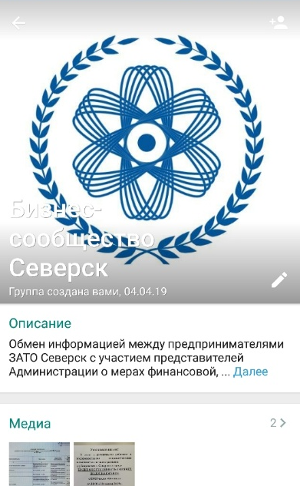
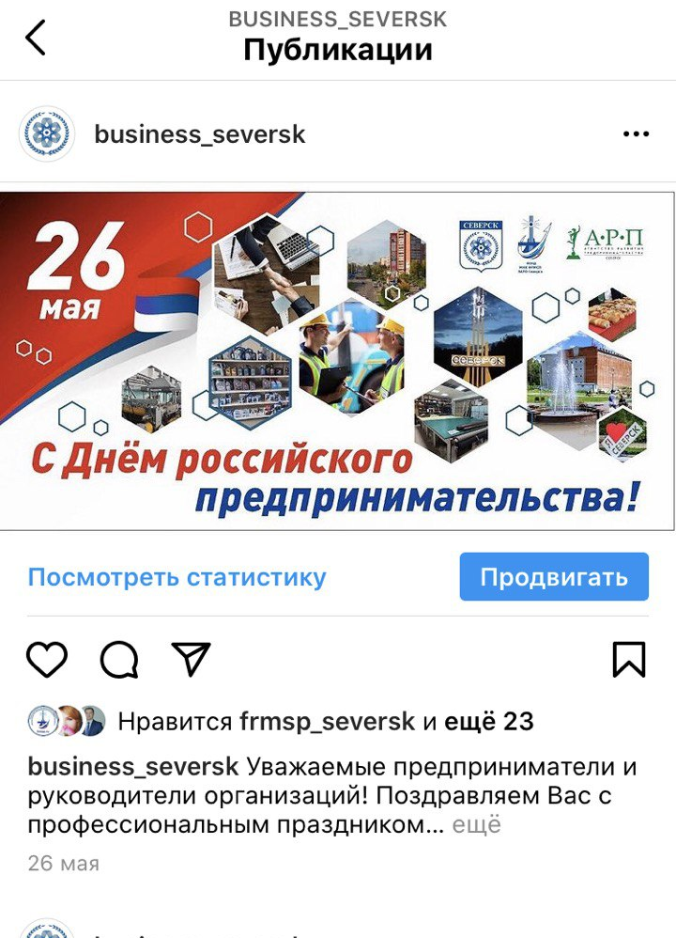
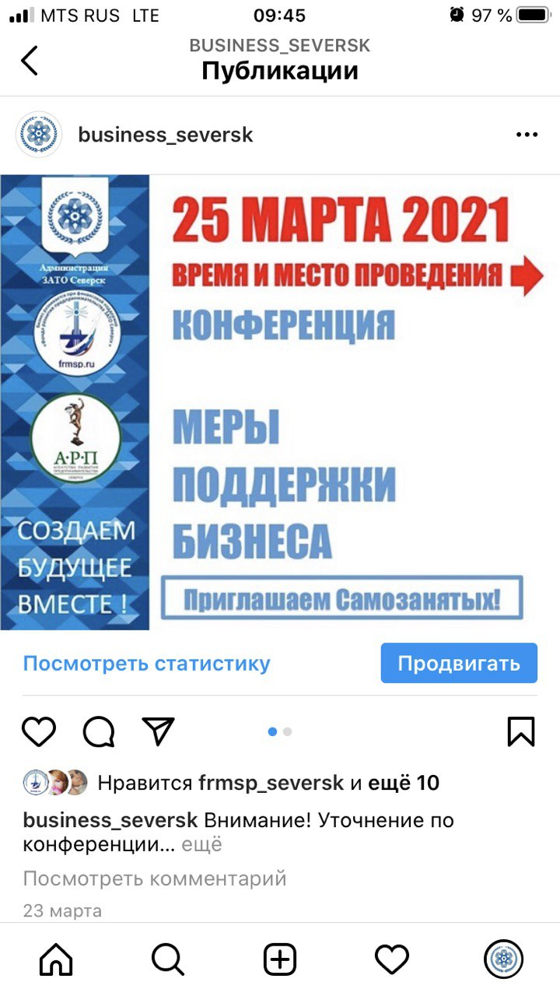
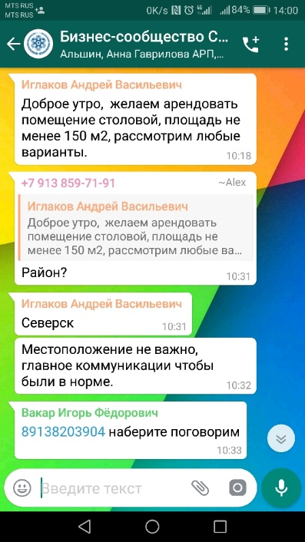
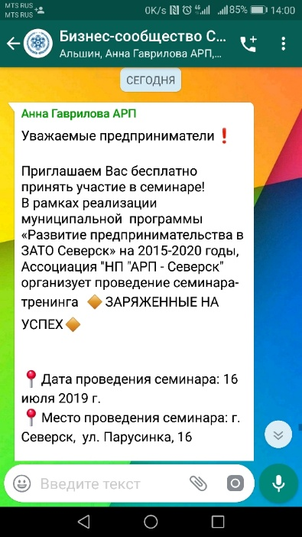
Информирование субъектов МСП и получение обратной связи через социальные сети и WhatsApp
Instagram – @business_seversk
WhatsApp
Notes:
7

Slide 8
В целях ускорения социально - экономического развития территории муниципального образования в феврале 2019 года на территории ЗАТО Северск создана территория опережающего социально-экономического развития «Северск»
ООО «ТомскАзот»
ООО «МК-Полимер»
ООО «СибРеги-онПром-сервис»
ООО «Северск-кабель»
ООО «ТЕФРА»
ООО «ПММ «Радиан»
ООО «ПСК «ТомБат»
ООО «Томпласт»
ООО НПП «Лиэксо»
ООО «СеверскРемМон-таж»
ТОР «Северск»
ООО «Сибирс-кий титан»
ООО НПК «ВАБ-70»
Зарегистри-ровано 12 резидентов ТОР «Северск»
Резидентами вложено более 578 млн. рублей инвестиций
По состоянию на 1 апреля 2021 года создано 238 рабочих мест

